Slide 1



Automatización del proceso de envasado de yogur para la mitigación de pérdidas productivas utilizando un prototipo robótico basado en la plataforma Arduino y Análisis de Decisiones: estudio de caso en el IFMG-SJE
Asesor: Dr. David Lerma Ledezma, Universidad Politécnica de Altamira
Estudiante: Valdir de Souza Carvalho Neto, Instituto Federal de Educação, Ciência e Tecnologia de Minas Gerais
ODS a la que contribuye: ODS 9 (Industria, Innovación e Infraestructura) e ODS 12 (Producción y Consumo Responsables).

Slide 2
Introducción
Antecedentes: El fraccionamiento del yogur (200 g, 500 g y 1 kg) ocurría de forma estrictamente manual. Esto generaba el fenómeno del giveaway (excesos fluctuantes de hasta 42 gramos por recipiente) y aumentaba la aireación de la masa, poniendo en riesgo la viabilidad de las bacterias probióticas.
Hipótesis: La creación de una solución robótica de bajo costo basada en la plataforma Arduino es capaz de mitigar las pérdidas de insumos y optimizar la mano de obra.

Slide 3
Introducción
Objetivo general: Construir un sistema microcontrolado que automatice el proceso de envasado del yogur producido en la Agroindustria del IFMG-SJE.
Objetivos específicos:
Especificar y seleccionar componentes electrónicos de bajo costo compatibles con Arduino.
Integrar hardware y software, programando la lógica de control gravimétrico.
Validar el funcionamiento mediante pruebas prácticas y Análisis de Decisiones Multicriterio (TOPSIS).

Slide 4
Metodología
Diseño del estudio: Investigación cualicuantitativa estructurada a lo largo de siete semanas, uniendo sistemas de información e investigación de operaciones.
Materiales y/o métodos: Construcción de una envasadora gravimétrica utilizando Arduino UNO, celda de carga (Puente de Wheatstone), módulo HX711, bomba de diafragma (110 PSI) y módulo relé. Firmware en C++.
Fases y variables: El ruido electromagnético (EMI) de la bomba fue solucionado con un Diodo Flyback, aislamiento galvánico del relé y filtros paso bajo RC. Se recolectaron 50 muestras para cada volumetría y se aplicó el método TOPSIS para evaluar tiempo de ciclo, producción horaria y eficiencia.

Slide 5
Metodología
Fases del Proyecto:
Identificación:
1
Diagnóstico del flujo manual y pérdidas.
Especificación:
2
Selección de sensores y actuadores de bajo costo.
Integración:
3
Montaje físico y programación del firmware en C++.
Validación:
4
Pruebas físicas y evaluación matemática (TOPSIS).

Slide 6
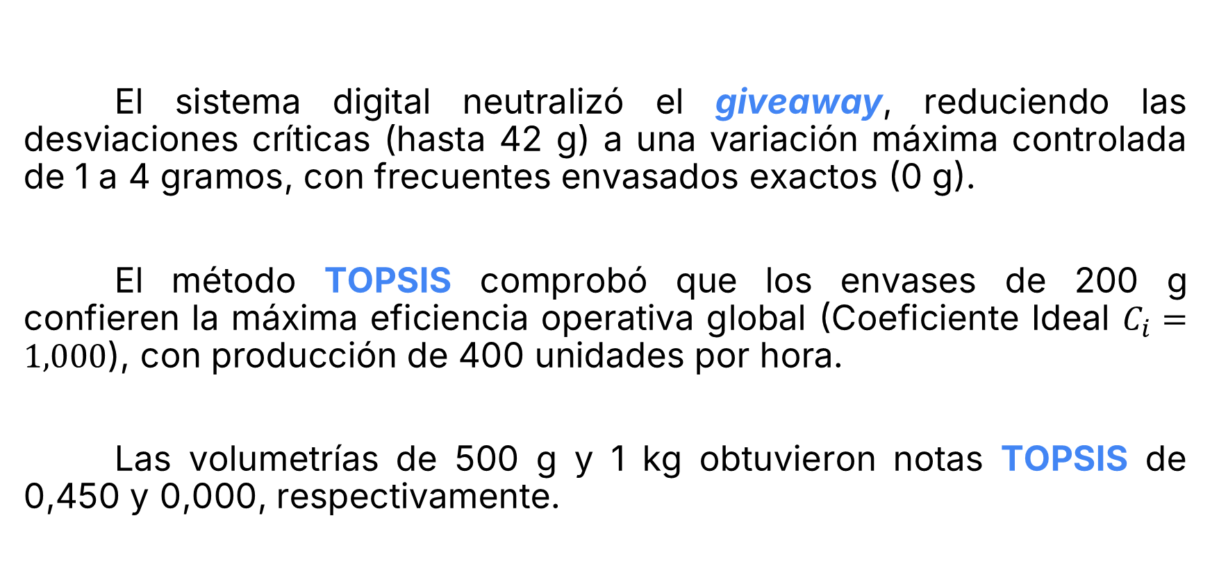
Resultados
El sistema digital neutralizó el giveaway, reduciendo las desviaciones críticas (hasta 42 g) a una variación máxima controlada de 1 a 4 gramos, con frecuentes envasados exactos (0 g).
El método TOPSIS comprobó que los envases de 200 g confieren la máxima eficiencia operativa global (Coeficiente Ideal $C_{i}=1,000$), con producción de 400 unidades por hora.
Las volumetrías de 500 g y 1 kg obtuvieron notas TOPSIS de 0,450 y 0,000, respectivamente.

Slide 7
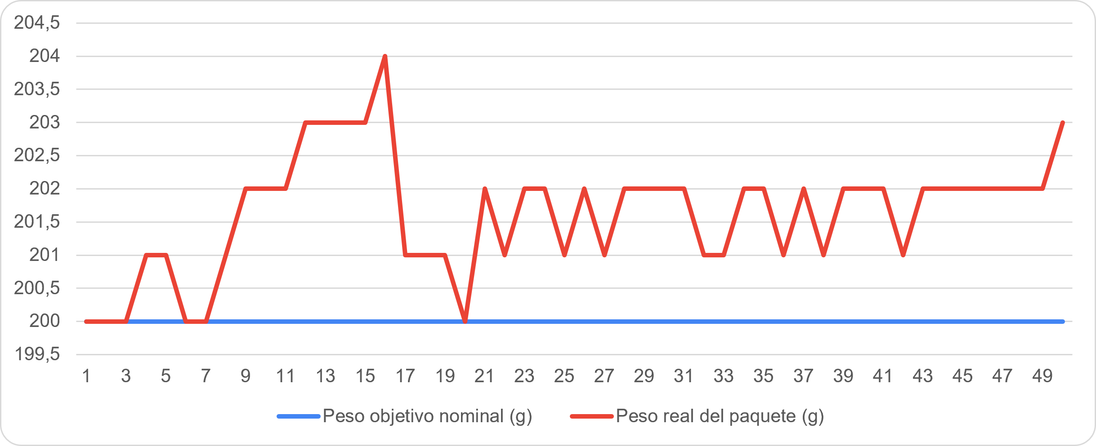
Precisión de envasado (200 g)
Reducción expresiva: de hasta 22 g extras en el manual a un máximo de 4 g en el automatizado (con ocurrencias de error cero).

Slide 8
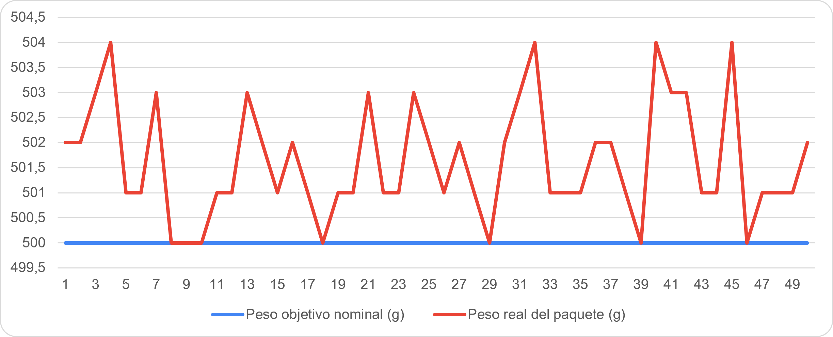
Precisión de envasado (500 g)
El error máximo se limitó a 4 g, manteniendo una moda estadística de apenas 1 g de sobrepeso.

Slide 9
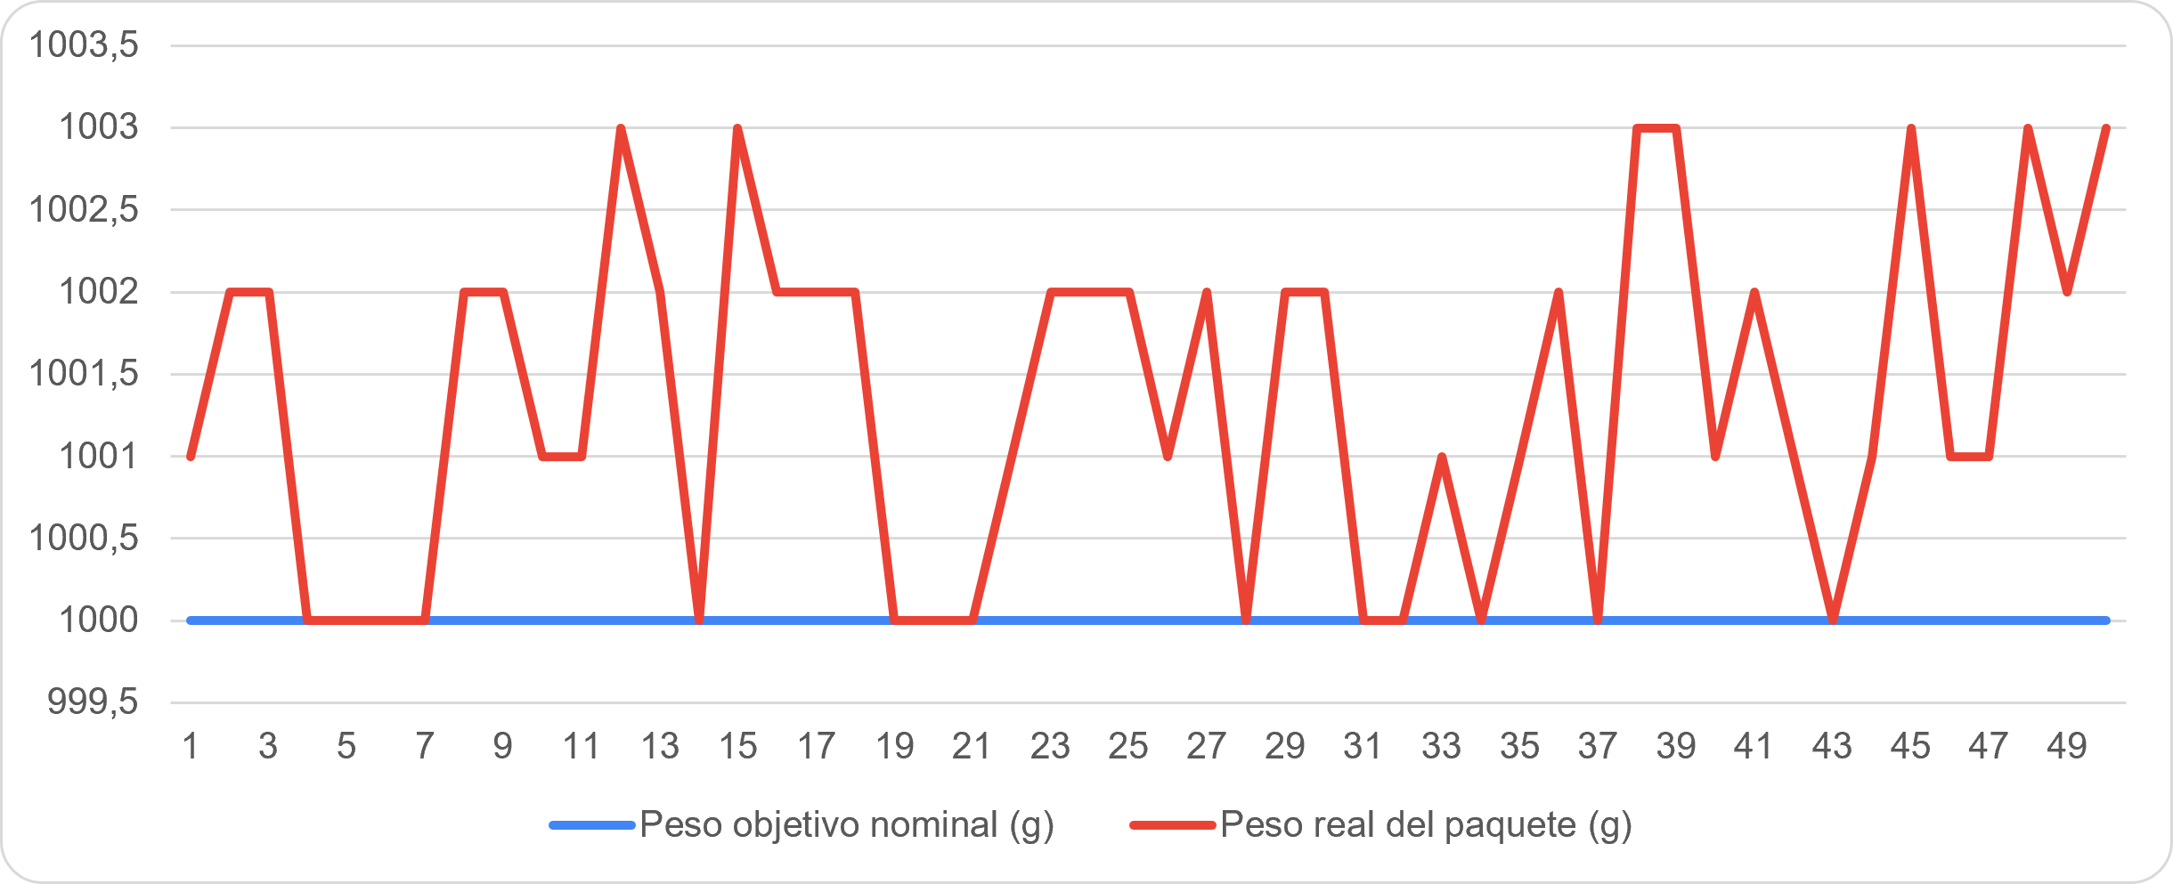
Precisión de envasado (1000 g)
La calibración obtuvo un desempeño consistente: excedente máximo de apenas 3 g y frecuentes estabilizaciones en la marca de 0 g.

Slide 10
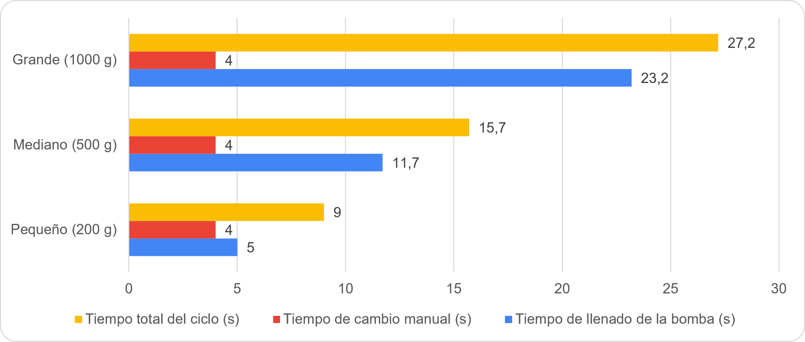
Tiempo de ciclo automatizado
El tiempo de cambio manual permanece constante. El tiempo total de ciclo crece linealmente en función del volumen envasado.

Slide 11
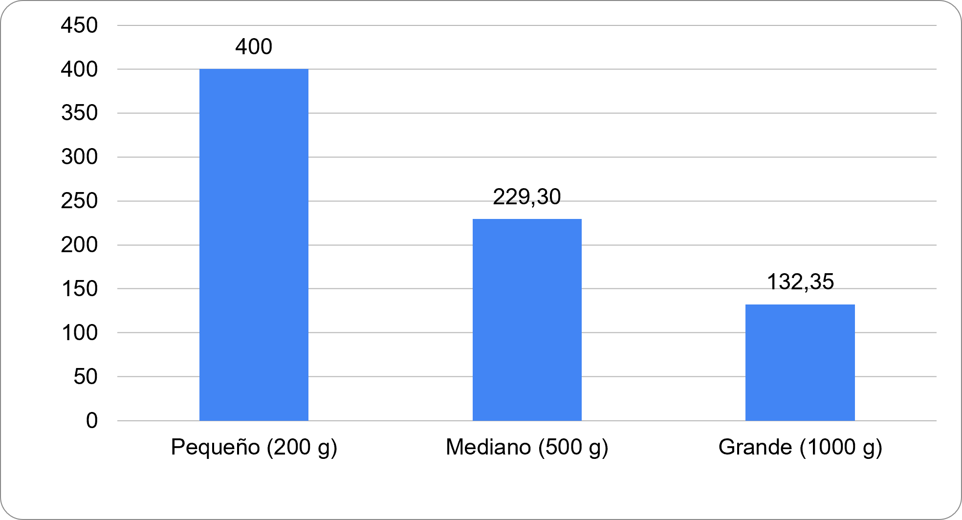
Productividad horaria automatizada
La productividad horaria de la maquinaria es inversamente proporcional al tamaño del envase, atestiguando que el caudal del equipo es constante.

Slide 12
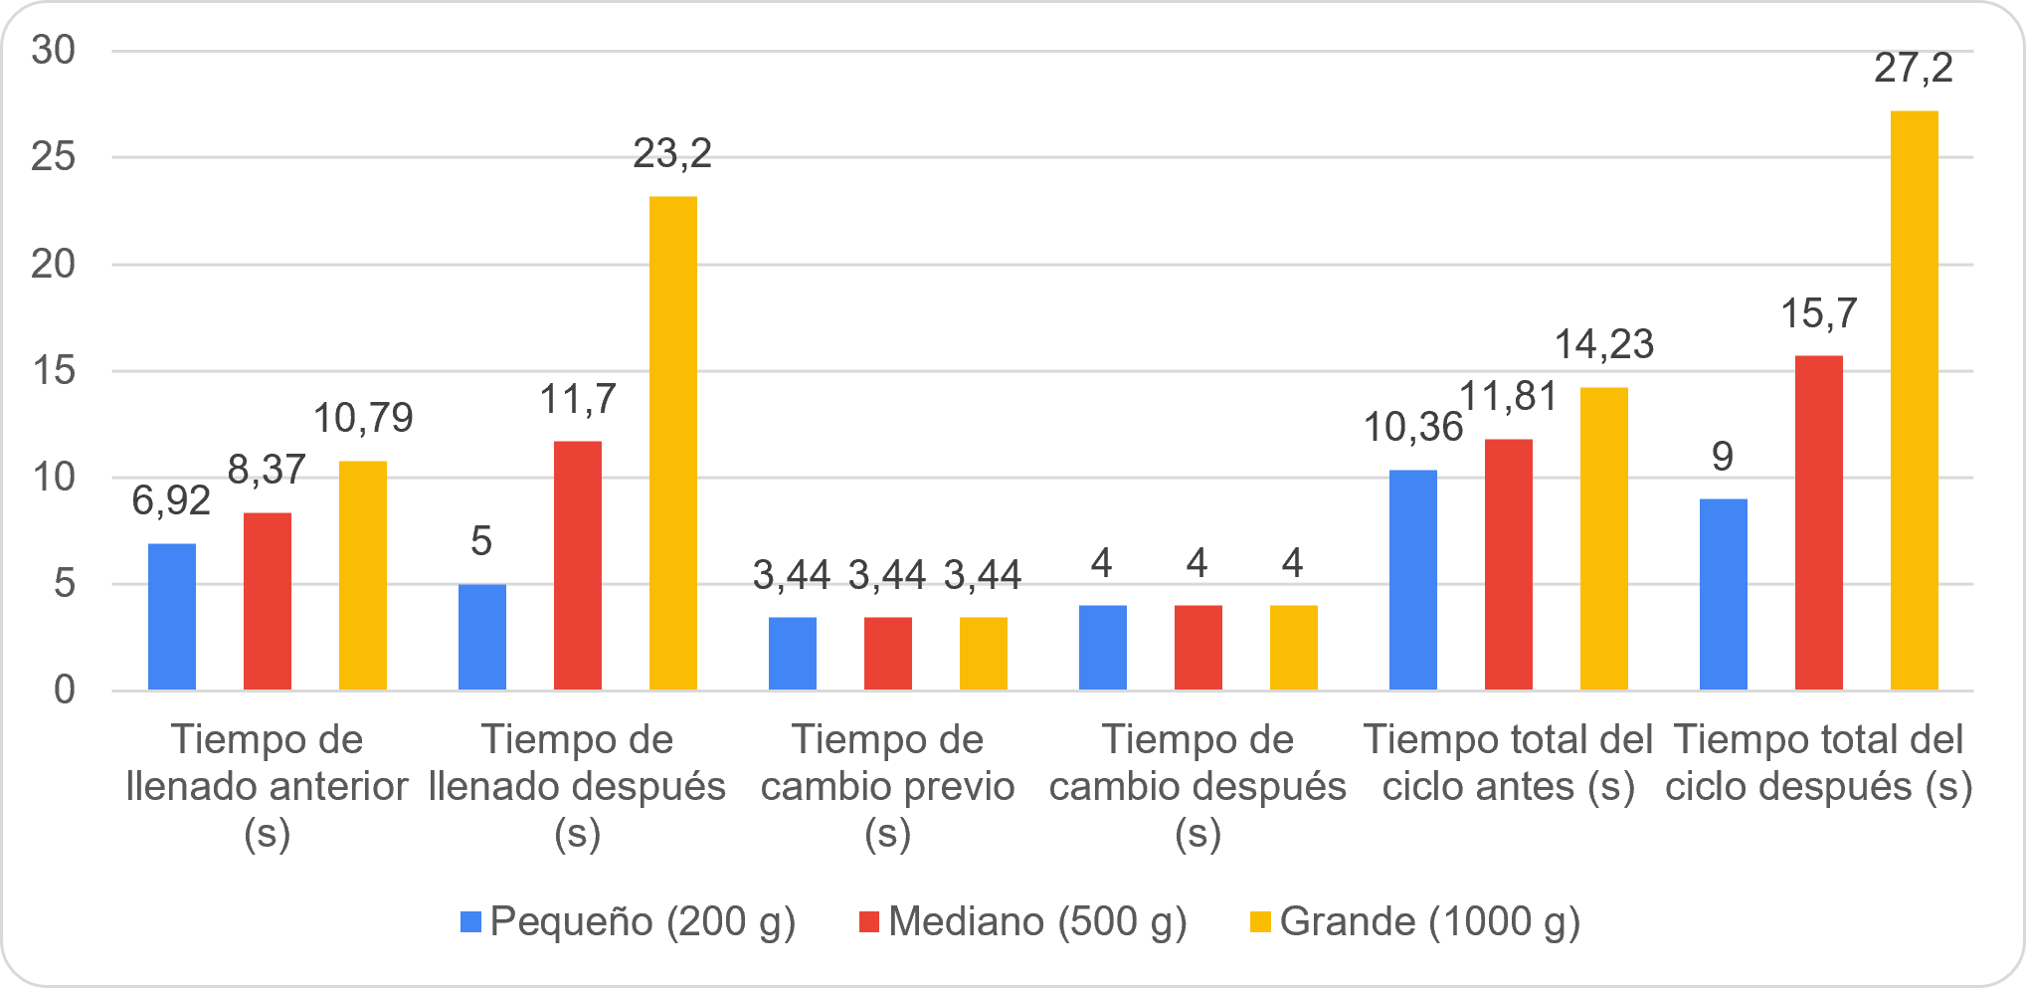
Comparativa de tiempo: Manual vs. Automatizado
La automatización redujo el tiempo de envasado únicamente para el recipiente pequeño, exigiendo intervalos mayores para las volumetrías media y grande.

Slide 13
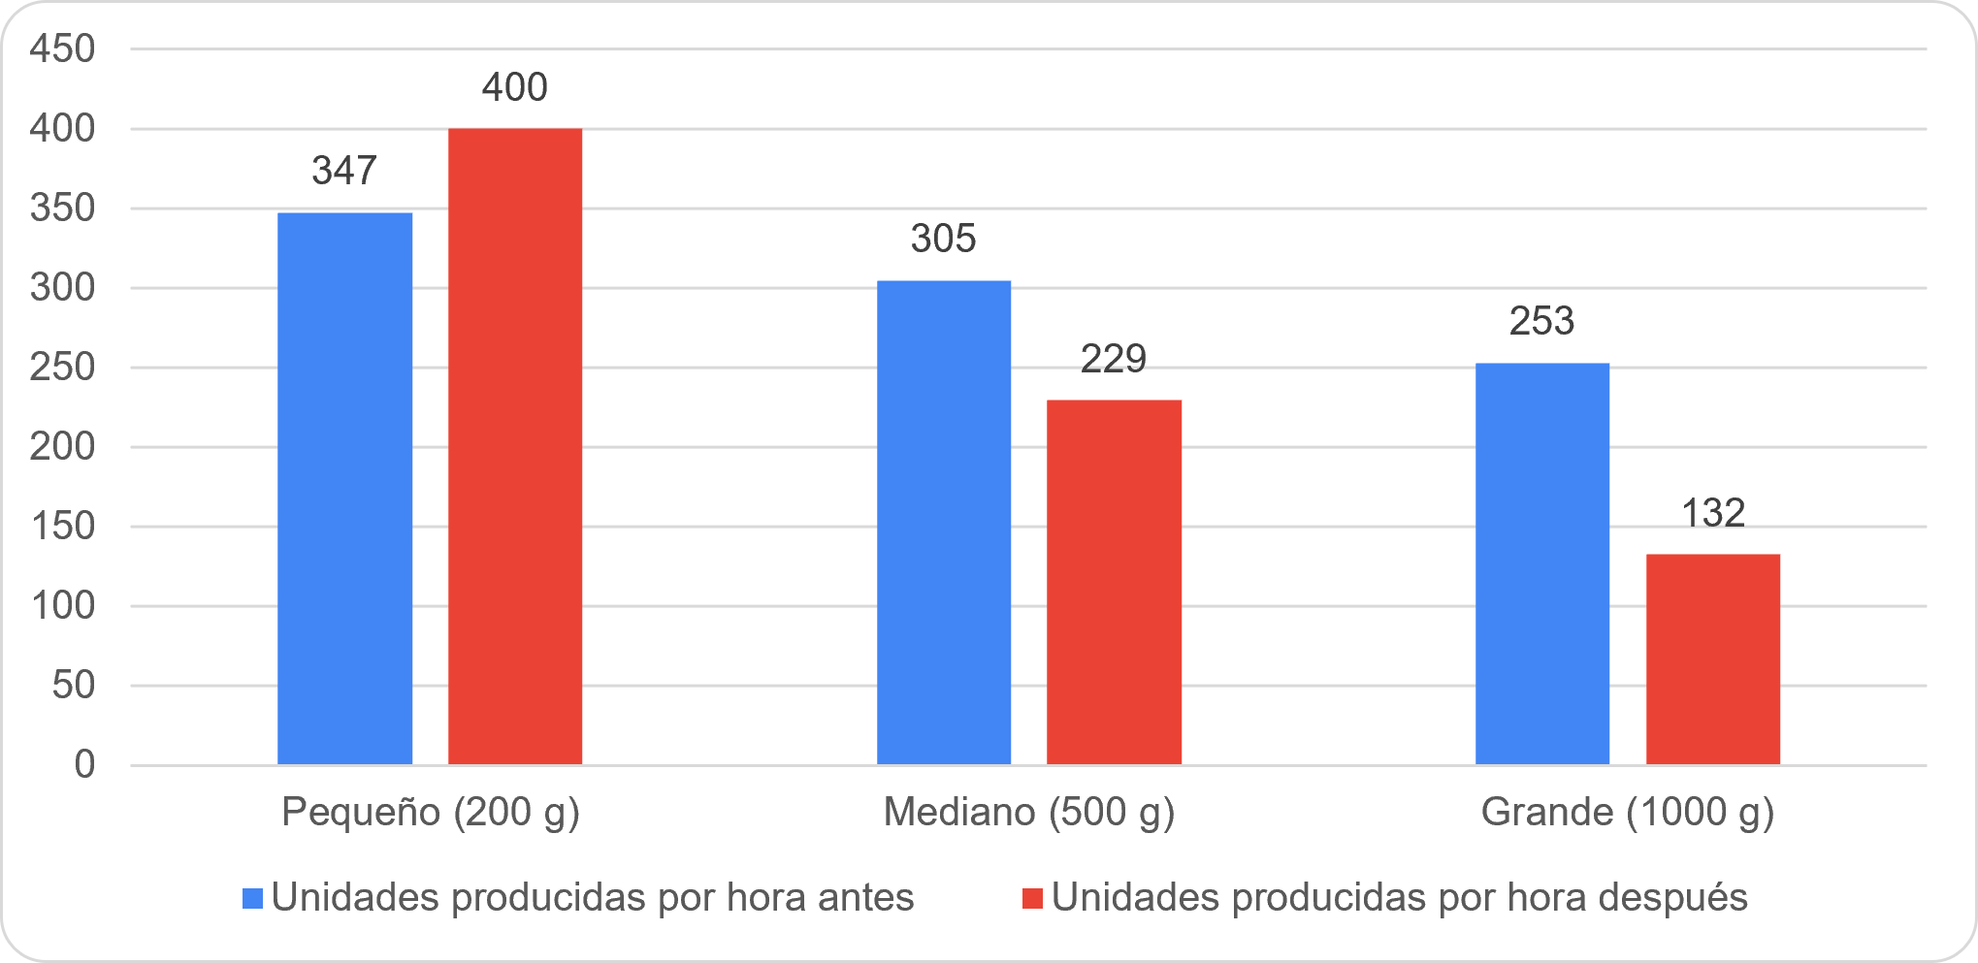
Comparativa de productividad: Manual vs. Automatizado
El rigor lógico de la máquina redujo la cantidad nominal de unidades/hora producidas en los recipientes mayores, a cambio de la mitigación absoluta del desperdicio.

Slide 14
Conclusiones
El prototipo erradicó el desperdicio de producto. La unión entre la robótica embebida y métodos multicriterio provee respuestas exactas para problemas logísticos prácticos.
Contribuye al ODS 9 (fomento a la modernización tecnológica) y ODS 12 (combate al desperdicio de alimentos).
La cooperación intercultural superó los límites del formato virtual, permitiendo ajustes precisos en el tratamiento de datos y promoviendo un gran crecimiento científico y personal junto a la institución de destino.

Slide 15
Referencias Bibilográficas
BOYLESTAD, R. L.; NASHELSKY, L. Dispositivos Eletrônicos e Teoria de Circuitos. 11. ed. São Paulo: Pearson Universidades, 2013.
BRASIL. Ministério da Agricultura, Pecuária e Abastecimento. Instrução Normativa nº 46, de 23 de outubro de 2007. Diário Oficial da União, Brasília, DF, 24 out. 2007.
HWANG, C. L.; YOON, K. Multiple attribute decision making: methods and applications. New York: Springer-Verlag, 1981.
KROMANN, L. et al. Automation and productivity. Industrial and Corporate Change, v. 29, n. 2, p. 265-287, 2019.
LERMA-LEDEZMA, D. et al. Ranking of ICT providers for an HEI through TOPSIS method: a guide to Decision Making. International Journal of Combinatorial Optimization Problems and Informatics, v. 17, n. 2, p. 495-510, 2026.
TDI PACKSYS. Fill Weight Control: Preventing Under- and Over-Fills. 2026. Disponível em: https://www.tdipacksys.com/blog/under-and-over-fills-in-automated-lines/.

Slide 16

Muchas gracias!
Valdir de Souza Carvalho Neto
valdirneto100c@gmail.com

